Slide 1
Matematika od 23. do 27. listopadu
Zlomky: násobení a dělení
Čtyřúhelníky: sestrojení, rýsování

Slide 2
Cíle týdne
Z praktických úloh vyvodím, jak násobíme zlomek přirozeným číslem a zlomek zlomkem
Narýsuji čtyřúhelník podle diktátu a rozhodnu, o jaký čtyřúhelník se jedná
vymyslím diktát na sestrojení čtyřúhelníku pro spolužáka
+
Používám operace se zlomky ve slovních úlohách

Slide 3
1. Online hodina týdne: seznámím se s týdenním plánem odhalím, jak na násobení zlomku přirozeným číslem
Projdeme společně týdenní plán
Představíme si padlet „otázky, které (ne)počkají“
Rozdělíme se do skupin dle vlastního rozhodnutí – sám / sama, ve skupině zelených, ve skupině oranžových
S pomocí pracovního listu uloženého v teams (soubory – listopad – 4. týden) odhalíme, jak násobit zlomky přirozenými čísly
Na konci hodiny bude prostor na dotazy k hodnocení minulých týdnů

Slide 4
2. ONLINE HODINA TÝDNE: narýsuji čtyřúhelník podle diktátu odhalím, jak na násobení zlomku zlomkem
Úvodní rozcvičení s rýsováním (rýsovací diktát) bílý papír a rýsovací potřeby jsou nutností!!
S pomocí pracovního listu uloženého v teams odhalíme, jak násobit zlomky mezi sebou
Na konci hodiny bude prostor na odpovědi na dotazy z padletu

Slide 5
3. hodina týdne: procvičuji zlomky vymýšlím úlohy
učebnice a 56/5.5; PS 20/1 A nebo B; PS 20/3
Procvičujeme také pomocí webu skolasnadhledem – pokud cítíme, že to pořád není ono
Každý vymyslí a nasdílí svou úlohu k sestrojení čtyřúhelníku
Ještě při hodině nebo jako úkol do příští hodiny každý sestrojí jeden ze čtyřúhelníků zadaných spolužáky
Na konci hodiny bude prostor na dotazy z padletu

Slide 6
4. Hodina týdne: dokončuji úkoly odevzdávám úkoly řeším, pokud se mi něco nedaří
Co tento týden odevzdat?
Zápisky v sešitě:
řešení všech úloh s pracovních listů na 1. a 2. online hodinu týdne
zápis, jak násobíme zlomek přirozeným číslem a zlomek zlomkem
Všechny poznámky a vypočítané příklady z hodin
Cvičení z učebnice aritmetiky: 56/5.5
Narýsovaný čtyřúhelník z diktátu
Narýsovaný čtyřúhelník podle zadání spolužáka
Stránka 20 v Ps s vypracovanými úlohami 1a nebo b a 3
VŠE, CO JSEM UDĚLAL/A NAVÍC

Slide 7
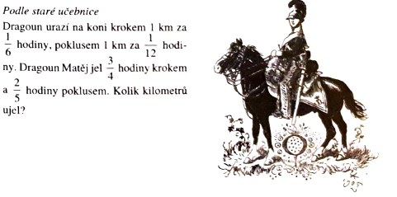
+ řeším úlohy navíc

Slide 8
A je to! Děkuji za vaši spolupráci ☺
raději ještě jednou zkontroluj, že v zadání „Listopad: 23. – 27.11.“ máš odevzdané úkoly ze všech hodin (ideálně s názvem odpovídajícím tomu, co odevzdáváš) a vyplněnou kontrolní tabulku!!

